Slide 1
线与角——
藏在传统文化里的数学智慧
从鲁班墨斗到天文观测，探寻线与角的千年智慧
2026年07月28日

Slide 2
内容导航
01
02
03
墨线启源
规矩方圆
天工开角
从古代工具认识线段、射线与直线
理解相交、垂直与平移平行
认识各类角并掌握度量方法

Slide 3

01
墨线启源
一线定乾坤，墨斗藏智慧
从鲁班的墨斗到数学中的线，探寻“直”的奥秘。
壹 · 开篇
墨

Slide 4




从墨斗到数学——认识三种线
鲁班发明的墨斗，是古人"画线"的智慧结晶
线段
像墨斗弹线，有两个端点，长度固定
射线
像手电筒光芒，从一个端点出发无限延伸
直线
像地平线，没有端点，向两端无限延伸

Slide 5
一点与两点——画线的秘密
一个图钉固定
两个图钉固定
纸条无法转动
纸条可以随意转动
过两个点只能画出唯一一条直线
过一个点可以画出无数条直线
两点确定一条直线
古人营造宫殿时，正是利用这个原理：两端拉紧墨线一弹，便得到一条笔直的基准线。
连接两点的所有线中，线段最短，这条线段的长度就是两点间的距离
这个发现，在两千多年前的《墨经》中已有记载。

Slide 6
02
规矩方圆
没有规矩，不成方圆
相交成角，垂直立正，平行致远——古人造物的几何法则。
贰 · 法度
规

Slide 7
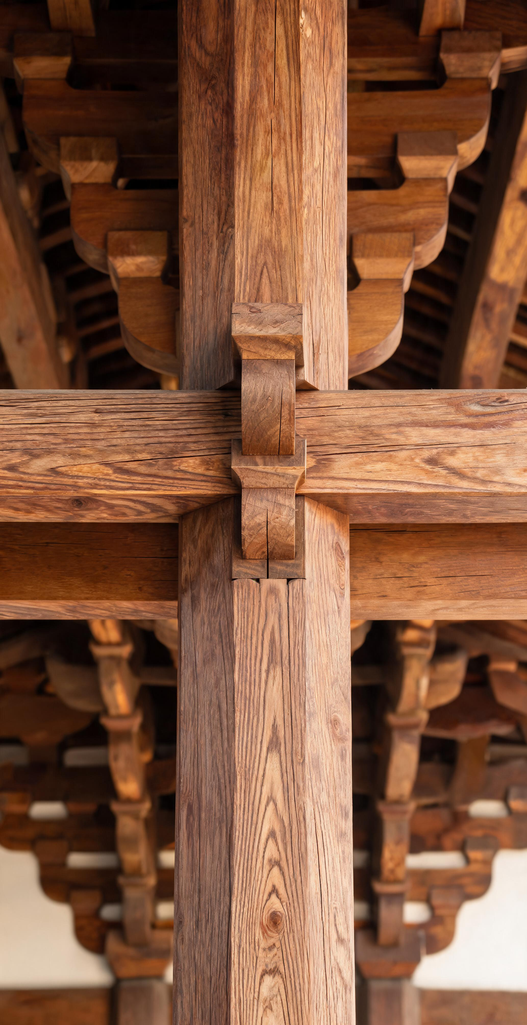





当两条线相遇——相交与垂直
相交
定义
两条直线碰到一起，就是相交
交点
交叉的那一点；延长后终会相遇
垂直
直角判定
相交形成的角恰好是直角时，两条直线互相垂直
古建筑实例
古人造房讲究柱正梁平，正是追求垂直的精度
快速判断
操作口诀
用三角尺的直角去比一比——两边与直角边完全贴合，即互相垂直

Slide 8
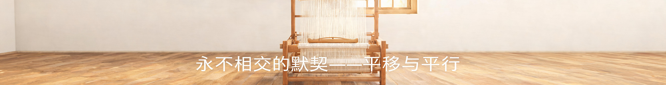




永不相交的默契——平移与平行
平移感知
平行定义
生活中的平行
得到平行线的方法
古人智慧
把铅笔放在方格纸上推一推——方向始终不变，这就是平移
在同一平面内永不相交的两条直线，就是
平行线
铁轨的两条钢轨
方格纸上照着格子描
拉紧经线，梭子穿梭——古人织布的智慧
书本的对边
直尺与三角尺配合推移
琴弦的排列
古城墙上整齐的垛口

Slide 9
03
天工开角
观天测地，分毫析角
从日晷到量角器，用度数丈量世界的角度。
叁 · 角度
角

Slide 10
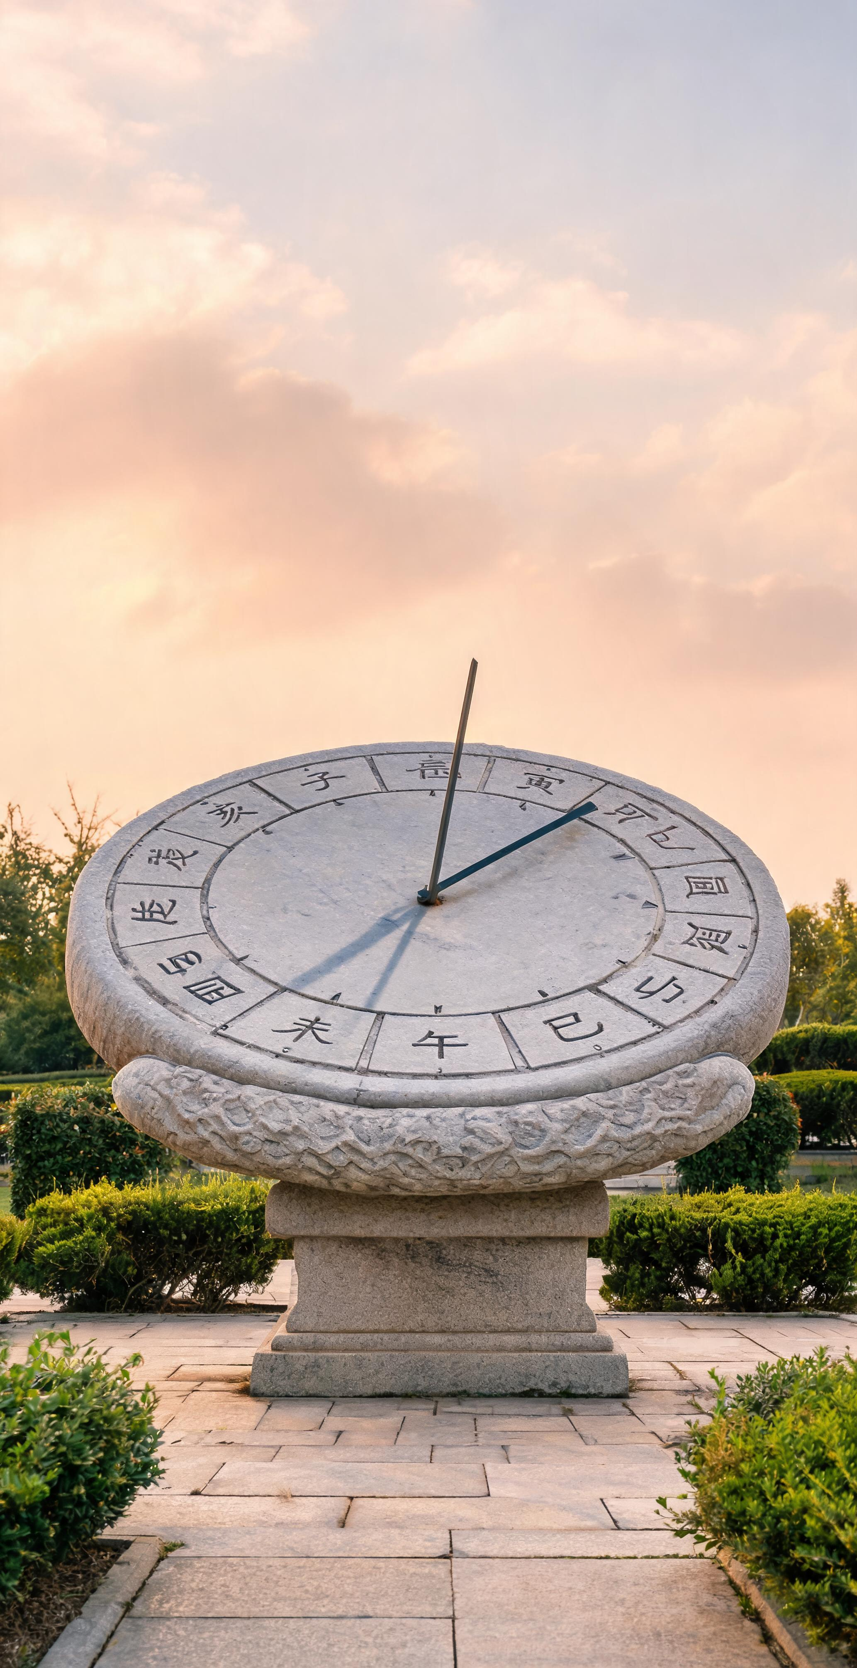
旋转的奥秘——认识五类角
活动角操作说明
两根硬纸条，一端用图钉固定，旋转其中一根纸条——角在"呼吸"，从小到大
五类角对照表
角的类型 | 度数范围 | 特征描述
锐角 | 小于 90° | 尖而窄，像剪刀微张
直角 | 等于 90° | 方正端庄，如古建筑的柱梁夹角
钝角 | 大于 90° 且小于 180° | 宽而展，像折扇半开
平角 | 等于 180° | 一条直线上转身回望
周角 | 等于 360° | 旋转一周，回到起点

Slide 11
度量角——从二分二至说起
古人观天测时，将太阳一年的运行轨迹等分为二十四节气。数学家将一个圆平均分成360份，其中1份所对的角就是1度，记作1°
角的类型
角的类型
角的类型
周角
平角
直角
360°
180°
90°
最大，包含2个平角
周角的一半
平角的一半，周角的四分之一
折叠实验
操作与发现
把圆形纸对折一次，得到平角（180°）；对折两次，得到直角（90°）；对折三次，得到45°——每次折叠，角度减半

Slide 12
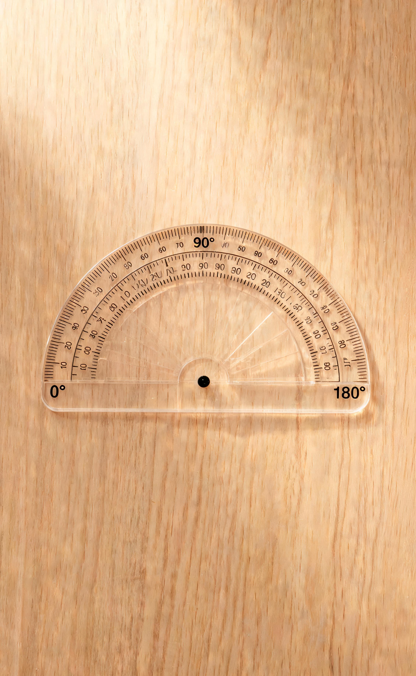
量角器——古为今用的测量利器
两条关键线
结构 | 作用
中心点 | 对准角的顶点
零刻度线 | 与角的一条边重合
量角三步走
画角四步成
1
对中心
1
画边
中心点对准角的顶点
先画一条射线
2
重合边
2
对点
零刻度线与角的一条边重合
中心点对准端点
3
读刻度
3
找度
看另一条边所对刻度，分清内圈与外圈
在60°刻度处点一个点
4
连成
连接端点与刻度点
50° 还是 130°？内外之分，端看角开向哪方。

Slide 13
数理传承，匠心永续
一线一角皆文化，规矩方圆见精神。
数学不仅是公式与计算，更是千年匠心的智慧传承。
印

